Slide 1

规
矩
几何图形初步
—— 从规矩方圆到图形世界
规所以正圆，矩所以正方
人教版七年级上册 · 第六章

Slide 2

几何图形初步
第六章 · 七年级
本 章 导 航
—— 从规矩方圆到图形世界 ——
6.1 几何图形
6.2 直线、射线、线段
6.3 角
点 · 线 · 面 · 体
立体与平面
两点确定一条直线
比较与运算
概念 · 度量 · 比较
角的平分线
点动成线 · 线动成面 · 面动成体
两点之间 · 线段最短
1° = 60′ · 1′ = 60″
没有规矩，不成方圆
规所以正圆，矩所以正方
人教版 · 七年级上册

Slide 3

6.1 几何图形
6.1
点、线、面、体——构成图形的基本元素
规 · 矩

Slide 4

第六章 · 几何图形初步
规矩方圆
引子：古人的“规矩”
没有规矩，不成方圆
几何学起源于测量
古埃及 —— 尼罗河泛滥后重新丈量土地
古中国 —— 夏朝已有规、矩、准、绳等测量工具
规——画圆的工具
矩——画方的工具
汉代画像石上：伏羲执矩，女娲执规
这是中华民族最早对几何图形的认识！
几何（geometry）原意：
“土地测量”
⚲
⬡
◈
文明之源
文物意象
从尼罗河到黄河，丈量大地催生了最早的几何智慧
规所以正圆，矩所以正方 —— 古人以规矩定天下
人教版七年级·上册
第六章
4 / 12

Slide 5

第六章 · 几何图形初步
立体与平面
立体图形与平面图形
立体图形
平面图形
各部分不都在同一平面内
各部分都在同一平面内
常见立体图形
常见平面图形
长方体
正方体
圆柱
圆锥
球
棱柱
棱锥
线段
角
三角形
长方形
圆
◆
●
▲
⬡
◯
△
立体图形的表面包含平面图形
长方体的侧面是 长方形
圆锥的底面是 圆形
从不同方向看 → 不同形状的平面图形
展开表面 → 平面展开图
人教版七年级·上册
第六章
5 / 12

Slide 6

第六章 · 几何图形初步
点·线·面·体
点、线、面、体
点
线
构成图形的基本元素
点动成线
笔尖运动形成线条
面
体
线动成面
刮窗器在玻璃上形成面
面动成体
长方形旋转形成圆柱
体 & 面
线 & 点
体：长方体、正方体、圆柱、圆锥、球等
线：直的线（棱） 和 曲的线（圆）
直
曲
面：平的面（桌面） 和 曲的面（屋顶）
点：线的交点
平
曲
天圆地方 —— 古人对方与圆的认识
人教版七年级·上册
第六章
6 / 12

Slide 7

6.2 直线、射线、线段
6.2
从“拉直”的绳子到直线的公理
直 · 曲

Slide 8

第六章 · 几何图形初步
直线公理
直线的基本事实
公理 · 生活 · 对比
基本事实
生活应用
两点确定一条直线
建筑工人砌墙 — 在两墙角拉参照线
经过两点有一条直线，并且只有一条直线
植树 — 定出两个树坑位置，使树坑在一条直线上
线段
射线
直线
两个端点
一个端点
无端点
端点
端点
端点
有限长度
向一方无限延伸
向两方无限延伸
长度
延伸
延伸
可度量
不可度量
不可度量
表示方法：
直线 AB 或 直线 l
射线 OA
线段 AB 或 线段 a
人教版七年级·上册
6.2 直线、射线、线段
8 / 12

Slide 9

第六章 · 几何图形初步
比较与运算
线段的比较与运算
① 度量法
② 叠合法
用刻度尺量长度，数值大者线段长
将一条线段移到另一条上，一端对齐
直接、精确，适用日常测量
观察另一端位置，判断长短
基本事实
两点之间，线段最短
连接两点的线段的长度，叫做这两点间的距离
线段的中点
线段的运算
把线段分成两条相等线段的点
AC = a + b（和）
AM = MB = ½AB
AD = a – b（差）
人教版七年级·上册
6.2 直线、射线、线段
9 / 12

Slide 10

6.3 角
6.3
从“角度”到几何度量
方 · 圆

Slide 11

第六章 · 几何图形初步
角的概念与度量
角的概念与度量
角的概念
角的表示
有公共端点的两条射线组成的图形
顶点 — 公共端点
∠AOB
∠O
∠1
边 — 两条射线
∠
∡
顶点字母写中间
角的度量
角的比较
1 周角 = 360°
1 平角 = 180°
1° = 60′（分）
度量法 — 用量角器
叠合法 — 顶点对齐，边重合
1′ = 60″（秒）
角的平分线
文化链接
希腊·托勒密：圆周360等份
从一个角的顶点出发，把这个角分成两个相等角的射线
我国古代“矩”可校验直角 —— “一矩有半”即135°
人教版七年级·上册
第六章
11 / 12

Slide 12
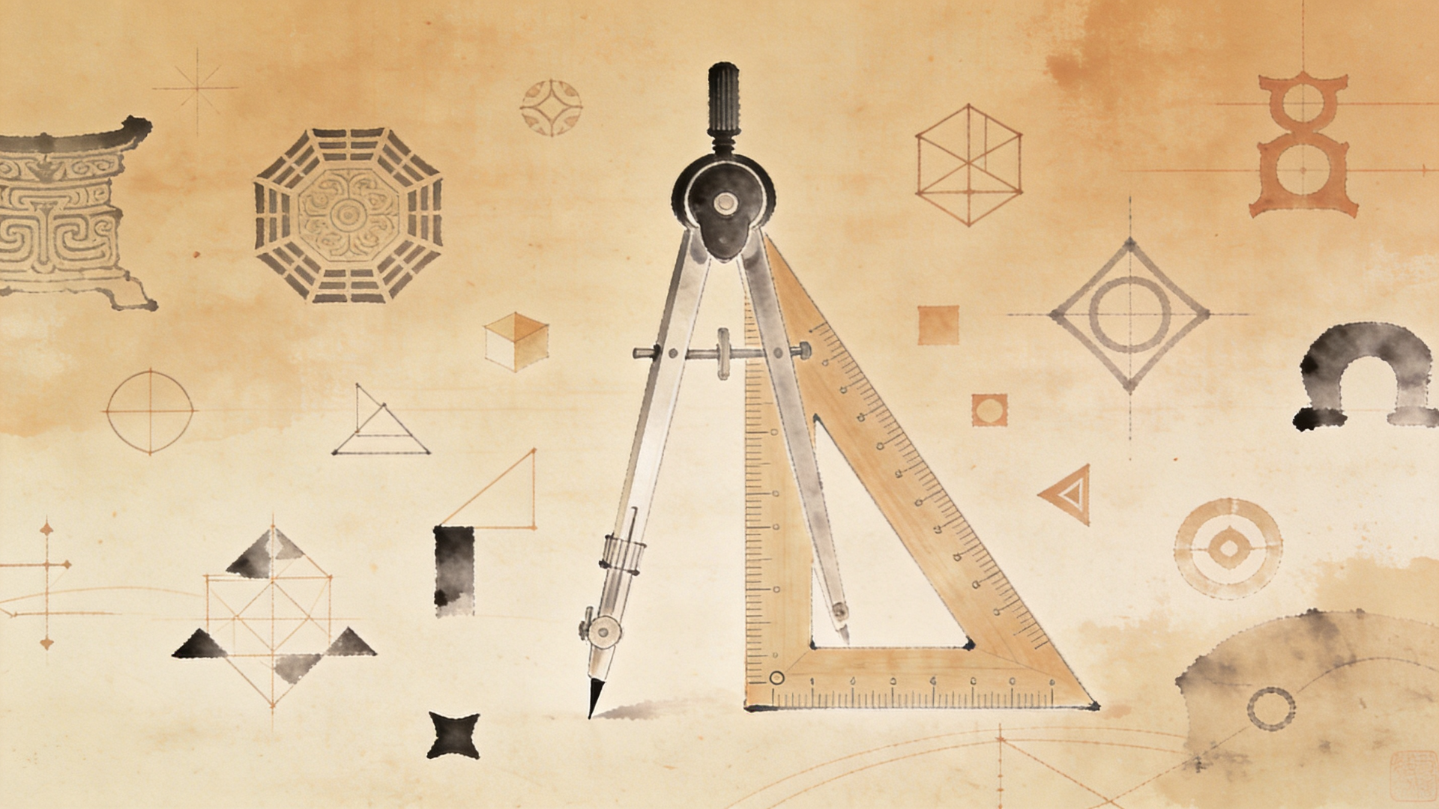
图
美
小结：图形之美
从「规矩」走进几何世界
核心知识
核心思想
◆
几何图形 → 立体与平面 → 点线面体
◆
数形结合 —— 用数轴理解数，用图形理解空间
◆
直线 → 射线 → 线段（比较与运算）
◆
角（概念、度量、比较、平分线）
◆
分类思想 —— 立体与平面、直与曲
几何是研究图形形状、大小和位置关系的学科
它不仅存在于数学课本中，更存在于我们身边的每一个角落！
人教版七年级上册 · 第六章

